Slide 1

«Функциональная грамотность
на уроках физической культуры»

Slide 2
Функциональная грамотность
- это способность использовать ЗУН, приобретенные в школе для решения широкого диапазона жизненных задач в различных сферах человеческой деятельности, а также в межличностном общении и социальных отношениях.

Slide 3

Как развивать функциональную грамотность на уроках физической культуры?

Slide 4

Читательская грамотность
- это способность человека понимать и использовать письменное тексты, размышлять о них и заниматься чтением, чтобы достигать своих целей, расширять свои знания и возможности, участвовать в социальной жизни.

Slide 5
Прочитайте текст и вставьте на места пропусков слова (словосочетания) из приведенного списка. 1). Один из главных ритуалов на торжественной церемонии открытия Игр - _______________ (А). 2). Инициатива возрождения Игр и олимпийского движения принадлежала французу ________________ (Б), который полвека своей жизни посвятил этому благородному делу. 3). Состязания атлетов, известные в мировой истории как Олимпийские игры, зародились в ____________________ (В). 4). ____________________ (Г) – пять переплетённых колец, обозначающих пять континентов. 5). Это процесс воспитания физических качеств и овладения жизненно важными движениями. Термин ____________________ (Д) подчёркивает прикладную направленность физического воспитания к трудовой или иной деятельности. 6). ___________________ (Е) – направлена на повышение уровня физического развития, широкой двигательной подготовленности как предпосылок успеха в различных видах деятельности. Список слов и словосочетаний: 1. Пьеру де Кубертену 2. Древней Греции 3. Зажжение олимпийского огня 4. Олимпийская эмблема 5. Физическая подготовка 6. Общая физическая подготовка

Slide 6

Естественнонаучная грамотность
- способность человека занимать активную гражданскую позицию по вопросам, связанным с естественно-научными идеями.

Slide 7
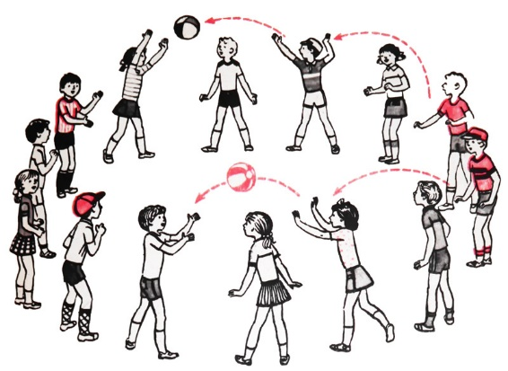
Внимательно рассмотрите рисунок на котором изображены ребята. Игра проходит в жаркую погоду в 13ч.-30мин.
Вопрос: Как вы считаете, кто из ребят защитился от жары? Отметьте знаком (V) на рисунке этих ребят?

Slide 8

Финансовая грамотность
- совокупность знаний, навыков и установок в сфере финансового поведения человека, ведущих к улучшению благосостояния и повышению качества жизни.

Slide 9

Математическая грамотность
- способность формулировать и применять математику в разнообразных контекстах: применять математические рассуждения; использовать математические понятия и инструменты.

Slide 10

Креативное мышление
- способность продуктивно участвовать в процессе выработки, оценки и совершенствовании идей, направленных на получение инновационных и эффективных решений, или нового знания, или эффектного выражения воображения.

Slide 11
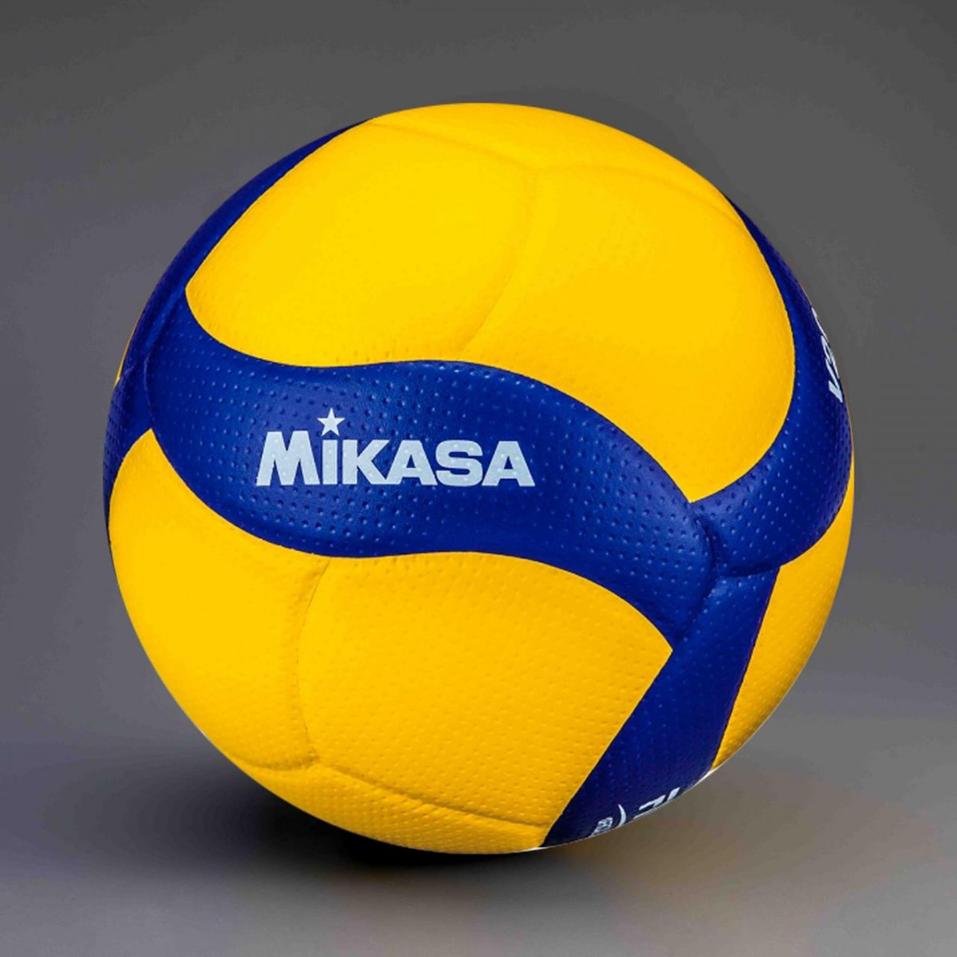
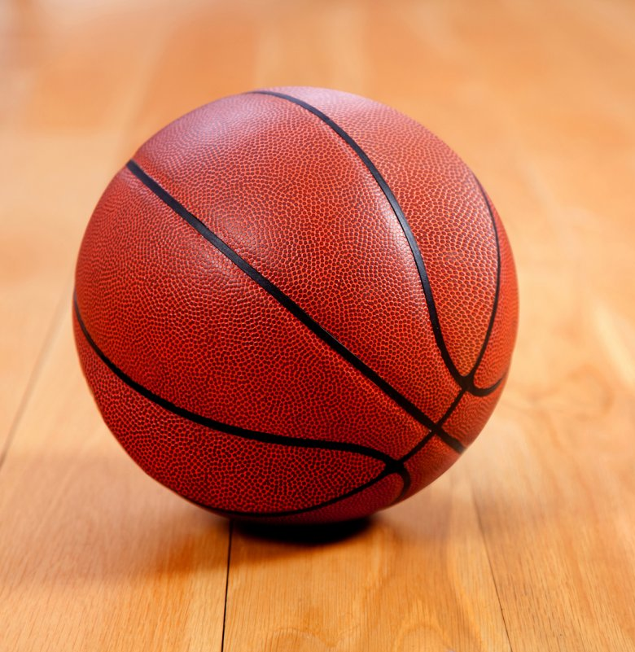


Slide 12
Мы с вами должны создавать «Функционально грамотного человека — человека, который способен использовать все постоянно приобретаемые в течение жизни знания, умения и навыки для решения максимально широкого диапазона жизненных задач в различных сферах человеческой деятельности, общения и социальных отношений»
А. А. Леонтьев

